Slide 1
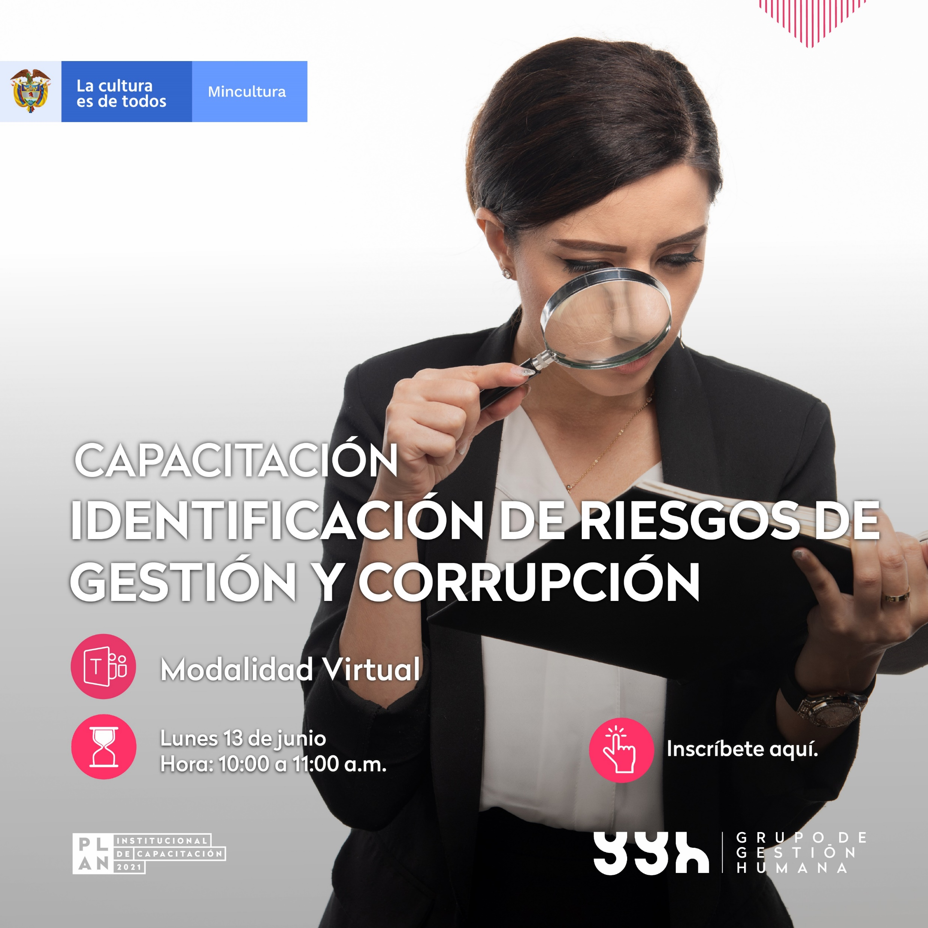
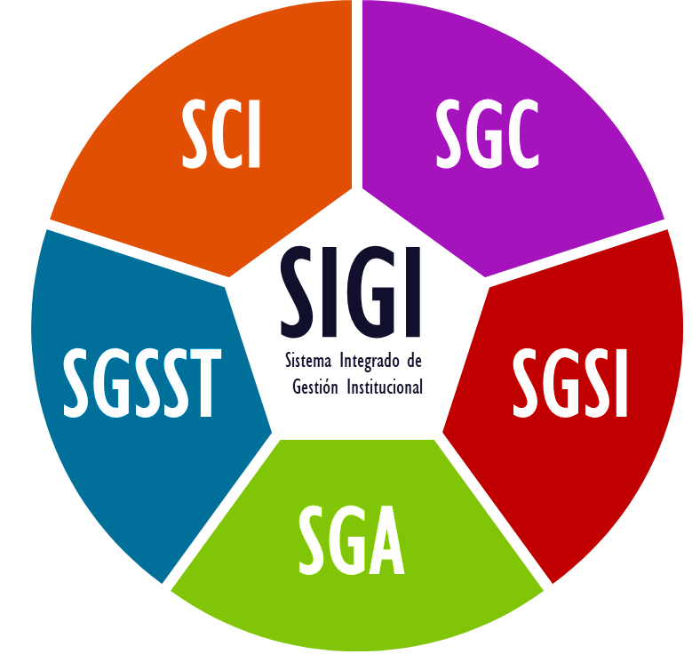
Oficina Asesora de Planeación
Junio 2022

Slide 2
Temas a abordar

Slide 3
Temas a abordar
Tema
1. Contextualización Política de Administración de Riesgos
2. Metodología para la administración del riesgo
3. Identificación de riesgos de gestión
4. Identificación de riesgos de corrupción
5. Resolución de inquietudes

Slide 4
¿Qué es un riesgo?

Slide 5
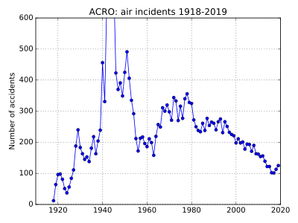
¿Qué es un riesgo?
Número de accidentes de aviación anuales

Slide 6
¿Qué es un riesgo?
Efecto que se causa sobre los objetivos de las entidades, debido a eventos potenciales.
Los eventos potenciales hacen referencia a la posibilidad de incurrir en pérdidas por deficiencias, fallas o inadecuaciones, en el recurso humano, los procesos, la tecnología, la infraestructura o por la ocurrencia de acontecimientos externos.

Slide 7
Contextualización Política de Administración de Riesgos
1.

Slide 8
1. Política de Administración de Riesgos
Es el compromiso del Ministerio de Cultura para:
Identificar, valorar y controlar los riesgos de la entidad
Realizar monitoreo a los riesgos identificados
Definir roles y responsabilidades en la gestión del riesgo

Slide 9
Metodología para la administración del riesgo
2.

Slide 10
2. Metodología para la administración del riesgo
Antes de iniciar la metodología
Misión
Visión
Modelo de Operación por Procesos
Objetivos Estratégicos
Planeación Institucional
Política de administración del riesgo
1.1. Definir lineamientos, estrategias y criterios de la Política
1.2. Establecer roles y responsabilidades
Paso 1
Identificación de riesgos
2.1. Establecimiento del Contexto
2.2. Análisis de objetivos estratégicos y objetivos de los procesos
2.3. Identificación de áreas de factores de riesgo
2.4. Descripción del riesgo
2.5. Clasificación del riesgo
METODOLOGÍA PARA LA ADMINISTRACIÓN DEL RIESGO
Paso 2
Valoración de riesgos
3.1. Análisis de riesgos
3.2. Evaluación de riesgos
3.3. Tratamiento del riesgo
3.4. Monitoreo a la matriz de riesgos
3.5. Seguimiento a la matriz de riesgos
Paso 3
Divulgación y consulta
Divulgación
Sensibilización
Socialización
Capacitación

Slide 11
2. Metodología para la administración del riesgo
Antes de iniciar la metodología
Misión
Visión
Modelo de Operación por Procesos
Objetivos Estratégicos
Planeación Institucional
Política de administración del riesgo
1.1. Definir lineamientos, estrategias y criterios de la Política
1.2. Establecer roles y responsabilidades
Paso 1
Identificación de riesgos
2.1. Establecimiento del Contexto
2.2. Análisis de objetivos estratégicos y objetivos de los procesos
2.3. Identificación de áreas de factores de riesgo
2.4. Descripción del riesgo
2.5. Clasificación del riesgo
METODOLOGÍA PARA LA ADMINISTRACIÓN DEL RIESGO
Paso 2
Valoración de riesgos
3.1. Análisis de riesgos
3.2. Evaluación de riesgos
3.3. Tratamiento del riesgo
3.4. Monitoreo a la matriz de riesgos
3.5. Seguimiento a la matriz de riesgos
Paso 3
Divulgación y consulta
Divulgación
Sensibilización
Socialización
Capacitación

Slide 12
2. Metodología para la administración del riesgo
Antes de iniciar la metodología
Misión
Visión
Modelo de Operación por Procesos
Objetivos Estratégicos
Planeación Institucional
Política de administración del riesgo
1.1. Definir lineamientos, estrategias y criterios de la Política
1.2. Establecer roles y responsabilidades
Paso 1
Identificación de riesgos
2.1. Establecimiento del Contexto
2.2. Análisis de objetivos estratégicos y objetivos de los procesos
2.3. Identificación de áreas de factores de riesgo
2.4. Descripción del riesgo
2.5. Clasificación del riesgo
METODOLOGÍA PARA LA ADMINISTRACIÓN DEL RIESGO
Paso 2
Valoración de riesgos
3.1. Análisis de riesgos
3.2. Evaluación de riesgos
3.3. Tratamiento del riesgo
3.4. Monitoreo a la matriz de riesgos
3.5. Seguimiento a la matriz de riesgos
Paso 3
Divulgación y consulta
Divulgación
Sensibilización
Socialización
Capacitación

Slide 13
3.
Identificación de riesgos de gestión

Slide 16
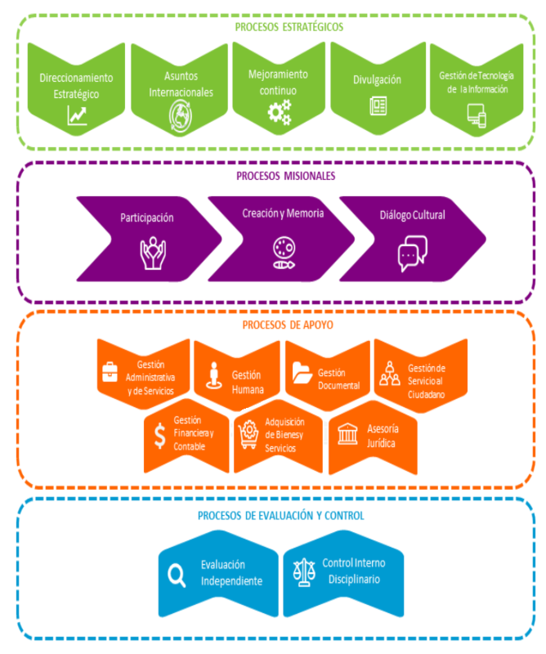
3. Identificación de riesgos de gestión

Slide 17
3. Identificación de riesgos de gestión
¿Qué?
¿Cómo?
¿Por qué?
RIESGO
Impacto
Causa inmediata
Causa Raíz
Lo que puede ocurrir

Slide 18
3. Identificación de riesgos de gestión
¿Qué?
¿Cómo?
¿Por qué?
RIESGO
Impacto
Causa inmediata
Causa Raíz
Lo que puede ocurrir

Slide 19
3. Identificación de riesgos de gestión
¿Qué?
¿Cómo?
¿Por qué?
Posibilidad de…
XXX
XXX
XXX
Impacto
Causa inmediata
Causa raíz

Slide 20
3. Identificación de riesgos de gestión
¿Qué?
¿Cómo?
¿Por qué?
Posibilidad de…
XXX
XXX
XXX
Impacto
Causa inmediata
Causa raíz

Slide 21
Identificación de riesgos de corrupción
4.

Slide 23
4. Identificación de riesgos de corrupción
Acción u omisión
Uso del poder
Desviación de la gestión de lo público
Beneficio privado

Slide 24
4. Identificación de riesgos de corrupción
Ejemplos riesgos de corrupción
Posibilidad de perdida económica y/o reputacional por recibir o solicitar cualquier dádiva o beneficio a nombre propio o de terceros con el fin de celebrar un contrato.
Posibilidad de perdida reputacional por hacer uso de la imagen institucional y actuación a título propio de funcionarios o contratistas sin autorización del Ministerio para beneficio propio.
Posibilidad de perdida económica y/o reputacional por manipular la elaboración de estudios previos con el fin de desviar un proceso contractual a favor de un tercero.

Slide 25
4. Identificación de riesgos de corrupción
Ejemplos riesgos de corrupción
Posibilidad de perdida económica y/o reputacional por recibir o solicitar cualquier dádiva o beneficio a nombre propio o de terceros con el fin de celebrar un contrato.
Posibilidad de perdida reputacional por hacer uso de la imagen institucional y actuación a título propio de funcionarios o contratistas sin autorización del Ministerio para beneficio propio.
Posibilidad de perdida económica y/o reputacional por manipular la elaboración de estudios previos con el fin de desviar un proceso contractual a favor de un tercero.

Slide 26
4. Identificación de riesgos de corrupción
Ejemplos riesgos de corrupción
Posibilidad de perdida económica y/o reputacional por recibir o solicitar cualquier dádiva o beneficio a nombre propio o de terceros con el fin de celebrar un contrato.
Posibilidad de perdida reputacional por hacer uso de la imagen institucional y actuación a título propio de funcionarios o contratistas sin autorización del Ministerio para beneficio propio.
Posibilidad de perdida económica y/o reputacional por manipular la elaboración de estudios previos con el fin de desviar un proceso contractual a favor de un tercero.

Slide 27
4. Identificación de riesgos de corrupción
¿Qué?
¿Cómo?
¿Por qué?
Posibilidad de…
XXX
XXX
XXX
Impacto
Causa inmediata
Causa raíz

Slide 28
5.
Resolución de inquietudes

Slide 29
Quiz

Slide 30
Gracias
Oficina Asesora de Planeación
Junio 2022

